Slide 1

105年教育部數位學伴計畫
大學伴:
小學伴:

Slide 2

中華電信暨基金會
《好厝邊》社區網路課輔計畫
大學伴:
小學伴:

Slide 3

元大、輔大
夢想起飛公益合作案
大學伴:
小學伴:

Slide 4
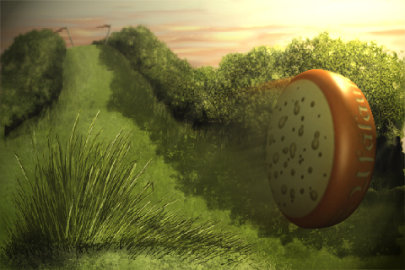
英國滾起司節
Cheese Rolling In Gloucestershire

Slide 5
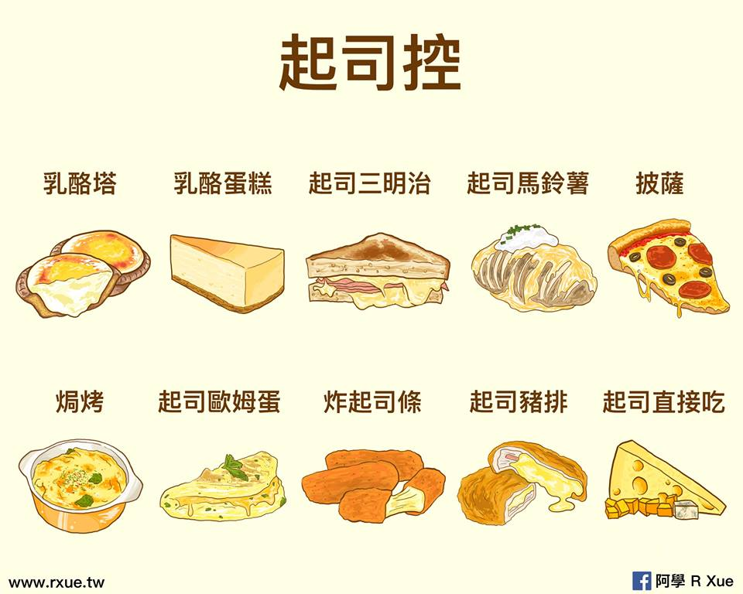
你喜歡起司嗎？

Slide 6
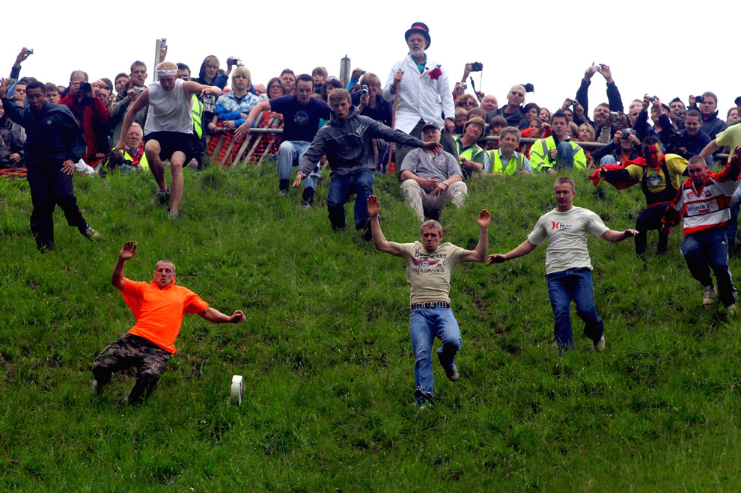
摔得鼻青臉腫也開心！
不過你會瘋狂到化身人肉保齡球，去追逐一塊重7磅的圓形雙葛萊斯特起司嗎？

Slide 7
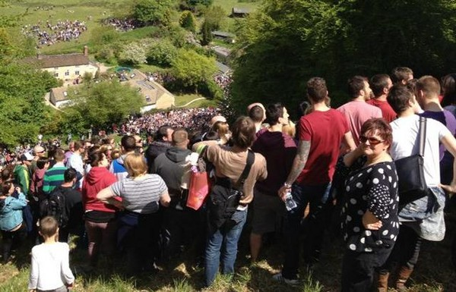
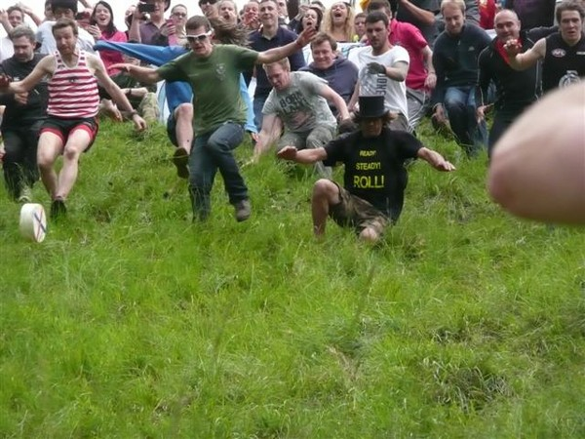
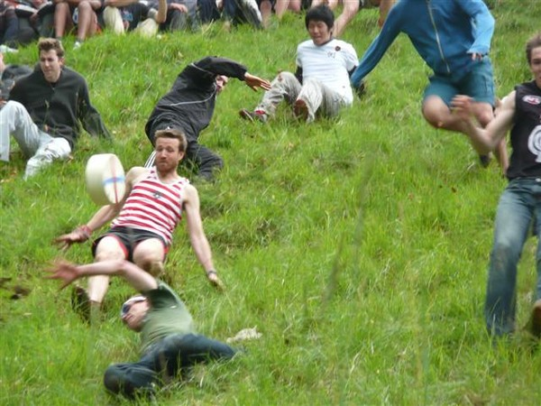
簡介
時間：每年５月底(正式起司節已於2010年取消)
地點：英國格洛斯特郡的庫珀山
方式：選手從１８３公尺高的山頂猛速追趕一個從山上滾下的８磅巨大起司，追到的選手最終將擁有這塊起司。
意義：傳承當地勇敢冒險精神

Slide 8
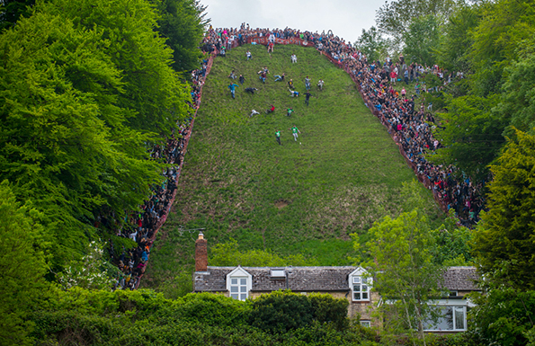
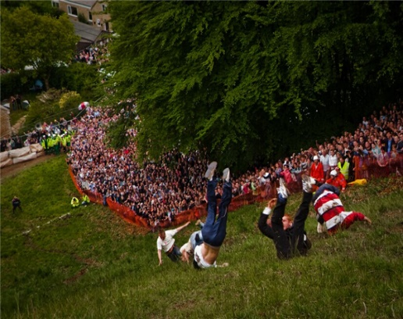
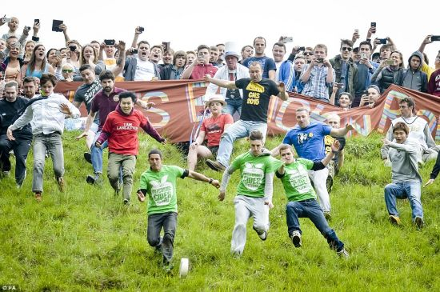
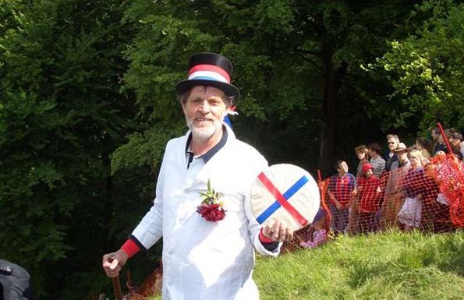
由來－２００多年的賽事
根據活動官網，比賽可以追溯回1800年。當時相信在春天來臨時，在山坡草地上灑上各種甜點能招來水果豐收的一年；此外，當年居民會在山丘上舉辦各種競賽，舉凡跳舞、摔角等等，滾起司只是其中一項比賽，但時代變遷，留下來的競賽活動只剩下滾起司賽。

Slide 9
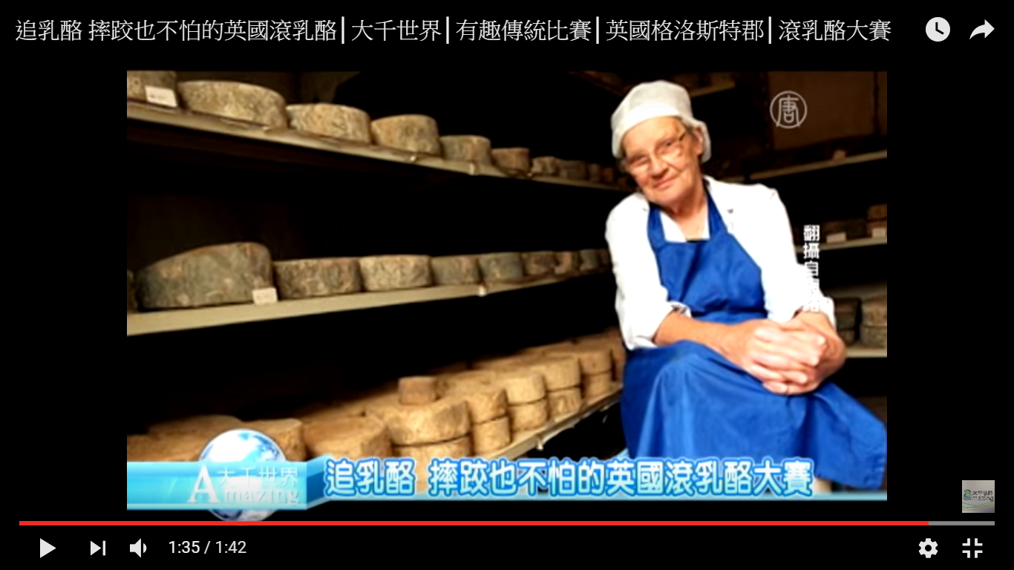
賽事過程
影片連結：https://youtu.be/EhEW3jcTnjw

Slide 10
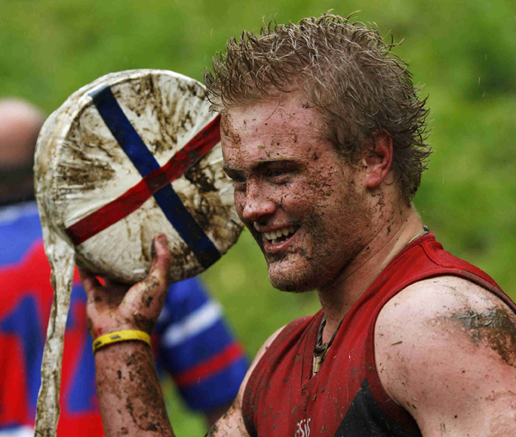
知識補給站－圓形雙葛萊斯特起司
重達3.5公斤的起司於１９８８年起由當地的黛安娜奶奶(Diana Smart)遵循古法純手工製作而成。
成型的圓筒狀的起司，最大特色就是外表那交叉的紅藍緞帶，而起司中間留來放小塊起司，這樣就可讓圓起司順著山坡迅速滾下。
2013今年的賽事中，主辦單位為了安全起見把傳統重量十足的起司換成了輕量發泡材質的圓餅。

Slide 11
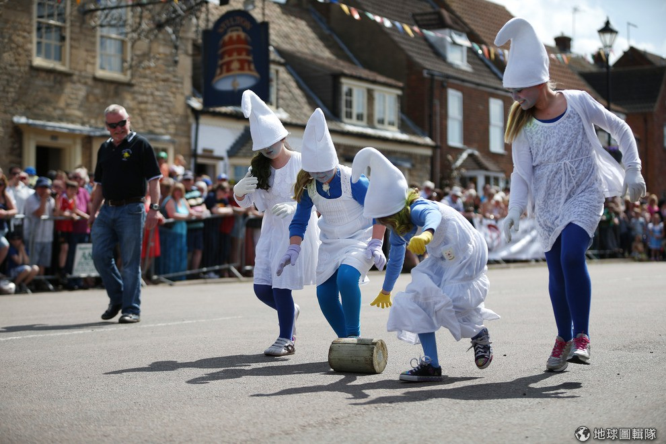
英國起司相關活動(補充)
依照上課教材另行補充相關知識
英國小鎮滾起司賽 要把臭名滾回來
https://dq.yam.com/post.php?id=620

Slide 12
資料來源
http://www.twword.com/wiki/%E6%BB%BE%E4%B9%B3%E9%85%AA%E7%AF%80
https://dq.yam.com/post.php?id=620
https://dq.yam.com/post.php?id=670
http://travel.ettoday.net/article/362890.htm

